Slide 1

D5MMUI
INSTALLER

Slide 2

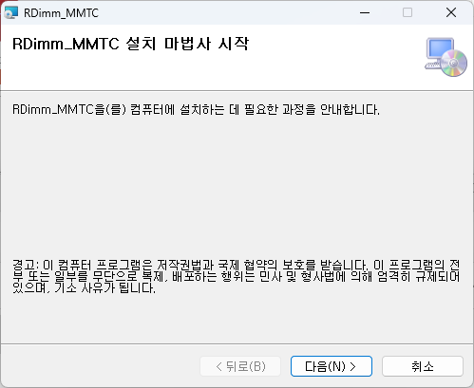
Install Method
RDimm_Installer Double Click
다음 Click

Slide 3
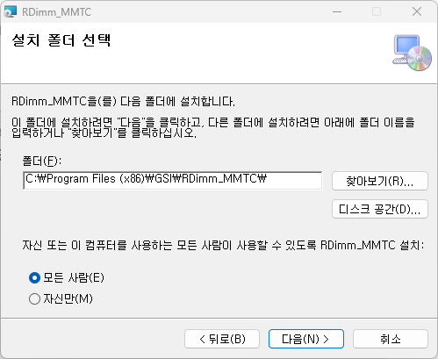
Install Method
설치하려는 폴더 설정
자신만 -> 모든 사람 선택 변경

Slide 4
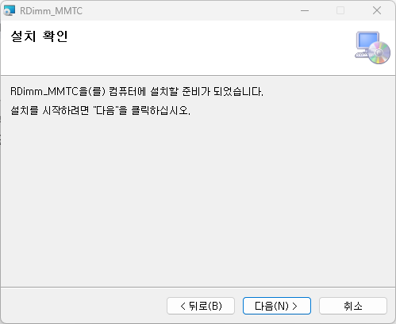
Install Method
다음 Click

Slide 5
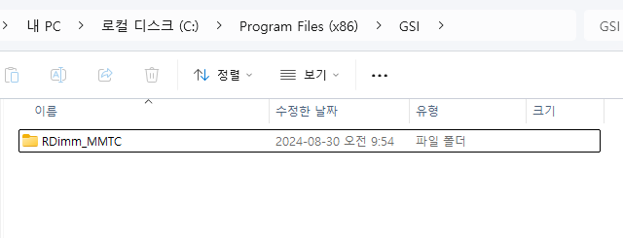
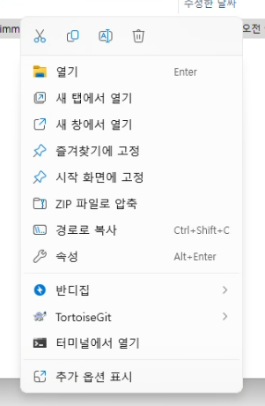
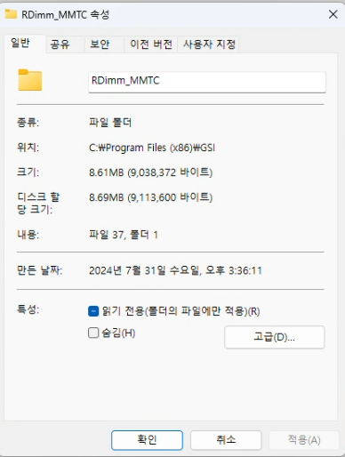
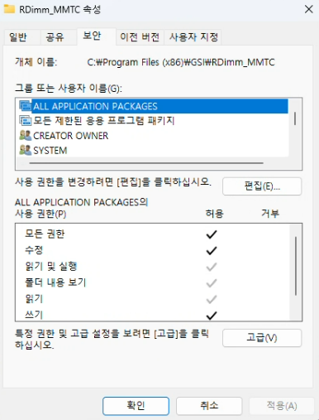
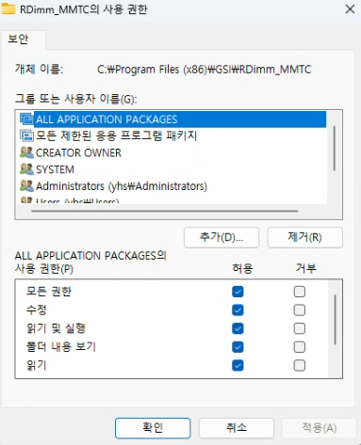
Install Method
설치된 경로로 폴더 이동
폴더에 마우스 오른쪽 클릭하여 속성 클릭 -> 보안 탭 이동 -> 편집 클릭 -> 그룹 또는 사용자 이름
하나씩 선택하면서 모든 권한 클릭 후 마지막에 적용 클릭

Slide 6
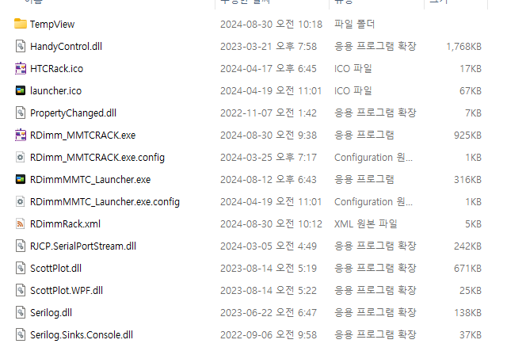
Install Method
인스톨 폴더내에 RDimmRack.xml 파일 생성 유무 체크.
RDimmRack.xml는 Config 파일로
기본 설정을 가지고 있은 파일로 필요.
RDimmRack.xml는 메모장으로 편집 가능.
UI Config 탭에 없는 설정은 UI 종료 후RDimmRack.xml에서 편집 후 저장.

Slide 7

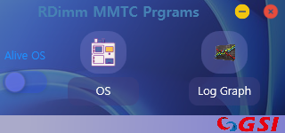
Install Method
바탕화면에 RDimm_Launcher 바로가기 생성
클릭 시 옆에 프로그램 나옴.
Alive OS - MMUI 모니터링 사용 유무 선택
왼쪽은 사용 안함, 오른쪽은 사용함
OS – MMUI 실행 버튼
Log Graph – Log Viewer 실행 버튼
MM UI 관련 자세한 내용은 MMTCRACK_MainOS.docx 참조

Slide 8
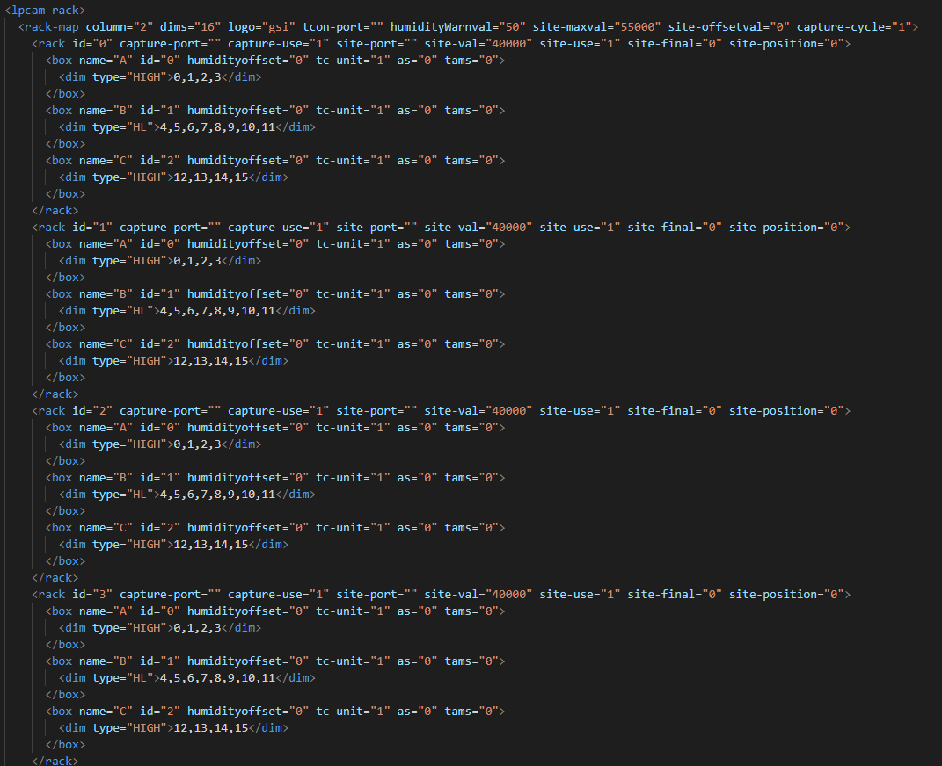
RDimmRack.xml 설명
많은 변경하는 값들은 MMUI Config 탭에서 변경가능.
초기에 RDimmRack.xml 필요 설정은
- site-maxval 은 모터 Max 다운 값
- site-val 은 초기 모터 다운 값

Slide 9
기타 사항
기존 MM UI에서 각 Port (Com Port) 확인 및 스크린샷으로 저장하여 신규 MM UI에 Config 에서
Port 선택 후 저장.
기존 MM UI 프로그램 , 모니터링 프로그램 사용 안 하게 종료 .

Slide 10
Thank you.

